Slide 1
«Openness e nuovi modelli di sostenibilità. Nell’economia dei BBCC , della conoscenza e nell’economia del turismo»
Cacciatore Giorgia, Conti Federica, Grimaldi Maria Sole, Nicoli Lucrezia

Slide 2
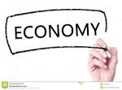
TECNOLOGIA

Slide 3
Economia della conoscenza
Segmento economico prodotto tramite la conoscenza
Lavoro umano -> conoscenze innovative -> trasforma materia -> crea utilità
Servizi intermedi ( ICT, pubblicità)
Servizi finali ( commercio, turismo)

Slide 4
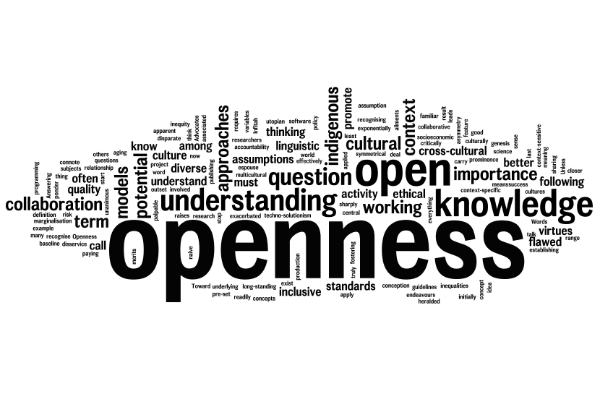
OPENNESS
nuovo modello di interazione sociale permette la crescita, lo scambio ed il progresso.
La libertà di espressione e di partecipazione in rete non è soltanto finalizzata alla difesa del suo sviluppo e della competizione di mercato, ma ha in sé un aspetto altrettanto fondamentale legato alla comunicazione di idee, di notizie, di opinioni, di proposte organizzative.
Nella International Conference on Freedom of expression in cyberspace dell'UNESCO del 2005, vengono riconosciute le straordinarie opportunità di condivisione della conoscenza permesse dall'interattività in rete.

Slide 5
La valorizzazione del patrimonio culturale statale consiste nell’esercizio delle funzioni e nella disciplina di tutte quelle attività a cura dell’Amministrazione dei Beni Culturali volte a promuovere la conoscenza del patrimonio nazionale e ad assicurare le migliori condizioni di utilizzazione e fruizione del patrimonio stesso ad ogni tipo di pubblico, al fine di incentivare lo sviluppo della cultura.
La valorizzazione comprende, finalità educative di stretto collegamento con il patrimonio, al fine di migliorare le condizioni di conoscenza e, conseguentemente, anche di conservazione dei beni culturali e ambientali, incrementandone la fruibilità.

Slide 6
La valorizzazione dei beni culturali si consegue mediante la costituzione e l’organizzazione stabile di risorse, strutture o reti di comunicazione, come pure nella messa a disposizione di competenze tecniche, unite all’impiego di risorse finanziarie o strumentali finalizzate all'esercizio delle funzioni ed al conseguimento delle finalità prefissate, a cui possono concorrere, cooperare o partecipare anche soggetti privati.
E’ finalità della valorizzazione fornire linee di indirizzo e promuovere il coordinamento di buone pratiche in collaborazione e a servizio delle strutture periferiche dell’Amministrazione che operano sul territorio, come pure ad altre Amministrazioni ed Enti territoriali, al fine di attribuire un ruolo sempre più significativo alle identità locali.

Slide 7
Quest’economia sfrutta il lavoro cognitivo per produrre valore utile, a vantaggio non solo del consumatore finale.
Diretta conseguenza dell’integrazione del lavoro umano con quello di nuove macchine e nuove tecnologie, in grado molto spesso di rimpiazzare l’azione dell’uomo
L’economia della conoscenza è innovazione

Slide 8
La conoscenza come “fattore della produzione” è incorporata nelle macchine e nella professionalità degli uomini e si identifica con la componente invisibile del prodotto.
La scienza conquista così l’autonomia
La conoscenza diventa forza produttiva fondamentale solo con l’età moderna, rivoluzione scientifica del ‘600, che fa emergere la conoscenza scientifica.

Slide 9
Turismo Online
e soggetti che vi operano

Slide 10
Negli ultimi anni abbiamo assistito ad un processo inverso nel mondo del turismo, la catena di distribuzione è diventata sempre più corta.
Durante questo processo si sono distinte 2 figure
Operatori tradizionali
Operatori Online
Le figure tradizionali che conosciamo sono andate a diminuire drasticamente negli ultimi anni
Gli intermediari turistici online sono nuove figure che utilizzano tecniche di comunicazione online

Slide 11
Che ruolo hanno i turisti?
Il turista è il protagonista di questa rivoluzione
Hanno una partecipazione diretta alla creazione dei loro viaggi
Con l’avvento di internet organizzare viaggi è diventato più facile ed economico e ormai tutto lo sanno fare
Utilizzando internet i consumatori finali riescono a confrontare prezzi e orari in pochi click

Slide 12
Gli operatori dominanti nel settore sono :
Gli operatori tradizionali che hanno implementato dei servizi di commercio elettronico (Tour operator, GDS)
Organizzazioni produttrici di servizi turistici ( catene alberghiere, compagnie aeree, servizi di autonoleggio);
Nuove organizzazioni di intermediazione turistica ( Expedia, Lastiminute, Opodo, Venere);
Territori turistici. In questo caso l’intermediazione turistica passa attraverso siti online di organizzazioni pubbliche o private in ambito territoriale più o meno ampio.

Slide 13
Emerging Tech Travel Report
Intelligenza connessa: automazione
maggiori informazioni, minimo sforzo
Interfacciarsi con i clienti: chat con clienti
fiducia tra viaggiatori e agenti
Realtà digitali: conoscere immediatamente nuovi prodotti di viaggio

